Slide 1


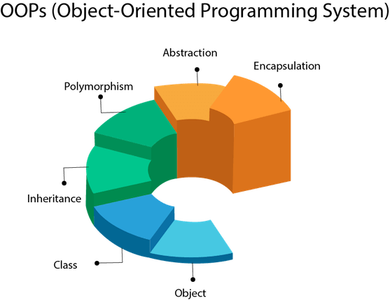

Java’da Polimorfizm
Nesneye Dayalı Programlama Dersi
http://youtube.com/bmdersleri
Hazırlayan ve Sunan: Ömer Sarı 2011404058
Tarih : 26/05/2022
Sürüm : v1
Ders Yürütücüsü : Doç. Dr. İsmail KIRBAŞ

Slide 2

İçindekiler
Inheritance (Kalıtım) Kavramı Nedir?
Polimorfizm (Çok biçimlilik) Kavramı Nedir? -1
Polimorfizm (Çok biçimlilik) Kavramı Nedir? -2
Polimorfizm’in Faydaları Nelerdir? -1
Polimorfizm’in Faydaları Nelerdir? -2
Polimorfizm Örneği
Sonuç
Kaynaklar
http://youtube.com/bmdersleri

Slide 3
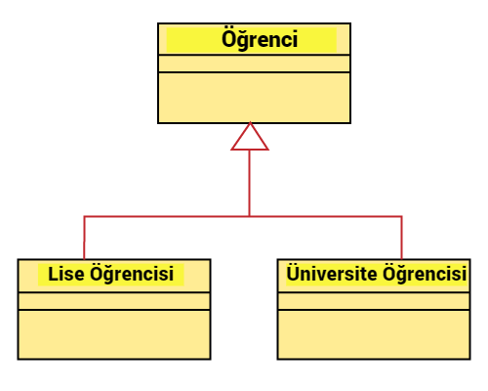
Inheritance (Kalıtım) Nedir?
Basit bir örnekle açıklayacak olursak. Öğrenci isminde bir üst sınıfımız(superclass) olduğunu düşünelim. Bu sınıfa ek olarak Üniversite Öğrencisi isminde ve Lise Öğrencisi isminde iki farklı alt sınıfımız(subclass) olsun. Kalıtım sayesinde üst sınıfta belirlediğimiz kurallar alt sınıflarda da geçerli olacaktır çünkü lise öğrencisi de bir öğrencidir üniversite öğrencisi de bir öğrencidir.

Slide 4
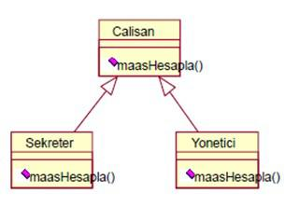
Polimorfizm (Çok biçimlilik) kavramı nedir?
Bir kalıtım ağacına ait sınıflarda aynı imzaya sahip yöntemler (methods) var ise Java ortamı çalıştırma zamanında yöntemin hangi sınıfa ait tanımdan çalıştırılacağını dinamik olarak belirleyebilir. Bu özelliğe çok biçimlilik (polymorphism) denir.

Slide 5
Polimorfizm kavramı nedir?
Polymorphism kelimesinde yer alan Poly ifadesi “birden çok” anlamına gelir. Morph ise “şekil, görüntü” anlamında kullanılır. Bu açıdan bakıldığında da birden fazla görüntü anlamını çıkarabiliriz ki bu çıkarım da bize Polimorfizm’in amacını açıklar.

Slide 6
Polimorfizm’in faydaları nelerdir?
Programlarımıza sağlamış olduğu esneklik sayesinde farklı işlemler arasındaki bağlantı ilişkilerini azaltarak daha güvenli bir hale getirir.
«if» veya «switch» kullanımına gerek bırakmaz.
Yeni bir alt sınıf eklendiğinde mevcut kodun değiştirilmesi gerekmez.

Slide 7
Polimorfizm’in faydaları nelerdir?
Tekrar tekrar yazılacak kod satırlarını minimum seviyeye indirerek okunabilirlik sağladığı gibi gereken zamanı da azaltır.
Program içerisinde oluşan bir hatayı tek bir yapı içerisinde çözme kolaylığı sağlar.

Slide 8
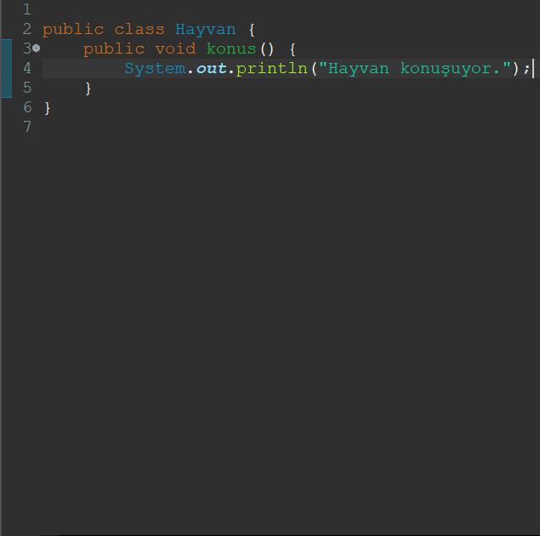
Polimorfizm Örneği -1
İlk örneği anlaşılmasını kolaylaştırmak için hayvanlar üzerinden vereceğim. Hayvan isminde bir tane sınıf (class) oluşturalım ve içine konuş isminde bir yöntem(method) tanımlayalım.

Slide 9
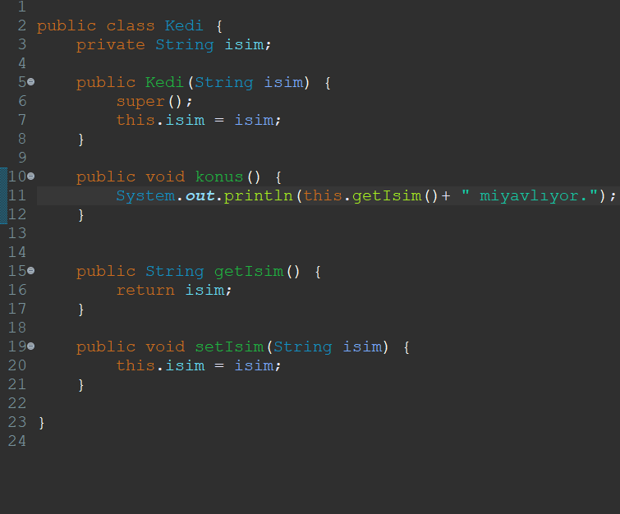
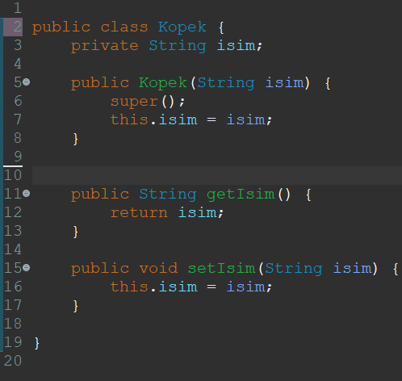
Polimorfizm Örneği -1 (devam)
Kedi ve köpek isminde iki tane sınıf (class) oluşturuyoruz, polimorfizmin farkını anlayabilmeniz için konuş yöntemini sadece kedi sınıfına yazıyoruz ve bunları üst sınıfın mirası olarak atamıyoruz(extends etmiyoruz).

Slide 10
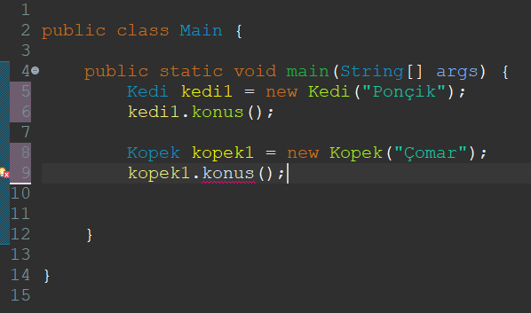
Polimorfizm Örneği -1 (devam)
Main sınıfımıza geldiğimizde kedi ve köpek tanımlamak için onların sınıflarını ayrı ayrı çağırmamız gerekiyor. Kedi sınıfı için konuş yöntemi sıkıntısız çalışırken köpek sınıfı için hata veriyor çünkü köpek sınıfının içine konuş yöntemini yazmadık.

Slide 11
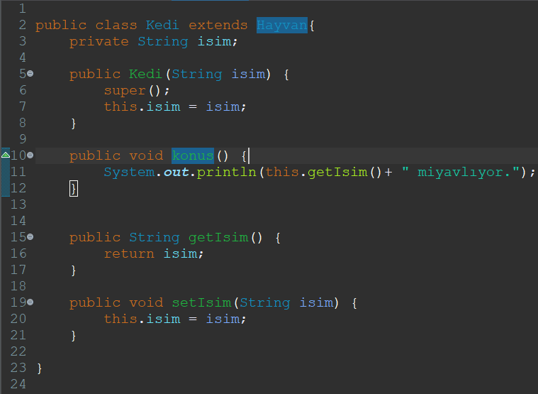
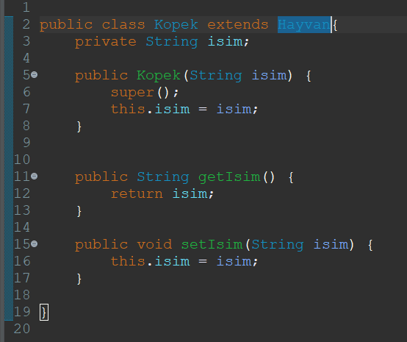
Polimorfizm Örneği -1 (devam)
Kedi ve köpek sınıflarını Hayvan sınıfının mirasları olarak atadık (extends) artık kedi ve köpek sınıfları alt sınıf(subclass) Hayvan sınıfı ise üst sınıf(superclass) olmuş oldu. Konus methodunu ise overriding yapmış olduk.

Slide 12
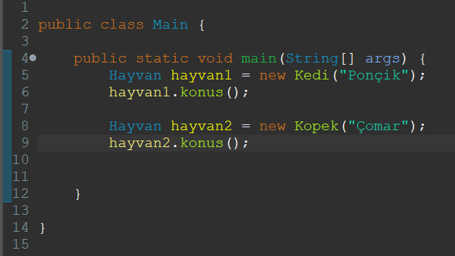
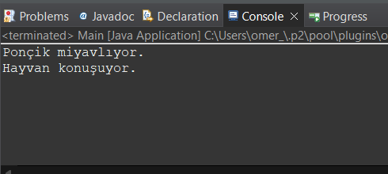
Polimorfizm Örneği -1 (devam)
Artık hayvan1.konus() komutunu verdiğimizde hayvan1’e kedi referansı verildiği için kendi sınıfının içindeki konuş yöntemini çalıştırıyor. Köpek sınıfına bakarsak kendi içinde bir konuş yöntemi olmadığı için atasından yani Hayvan sınıfından aldığı konuş yöntemini çalıştırıyor.

Slide 13
Sonuç
Gösterdiğimiz örnek aslında gözümüze çok hoş göründüğü için sanki olağan bir şeymiş gibi karşılıyor olabilirsiniz. Zaten yukarıdaki programdaki gibi bir işi yaptırabilmek için böyle bir kod yazmak gerekirdi diyebilirsiniz ama hiç de öyle değil. Eğer çok biçimlilik bizim hizmetimize sunulmamış olsaydı kalabalık ve hiç de hoş görünmeyen son derece adaptif olmayan bir yönteme baş vurmak zorunda kalacaktık. Programa yeni bir sınıf eklerken veya çıkarırken tüm programda değişiklikler yapmak zorunda kalacaktık. Neyseki polimorfizm diye bir şey var ve artık siz de nasıl kullanacağınızı biliyorsunuz.

Slide 14
Kaynaklar
Inheritance (https://www.w3schools.com/java/java_inheritance.asp)
Polymorphism (https://elifyonel.wordpress.com/2019/03/21/java-egitimi-26-java-polymorphism/)
Polymorphism (https://kayademirli.com/javada-polymorphism-cok-bicimlilik-polymorphism-nedir/)
Polymorphism (https://www.kodkampusu.com/javada-cok-bicimlilik-polymorphism/)
Polymorphism (https://www.geeksforgeeks.org/polymorphism-in-java/)
http://youtube.com/bmdersleri

Slide 15
İlginiz için teşekkürler…
Nesneye Dayalı Programlama Dersi
http://youtube.com/bmdersleri
Hazırlayan ve Sunan : Ömer Sarı 2011404058 E-posta : omer_sari_12@hotmail.com
Tarih : 26/05/2022
Sürüm : v1
Ders Yürütücüsü : Doç. Dr. İsmail KIRBAŞ

